Slide 1

LAS HAMBURGUESAS ENTRAN A LAS REDES SOCIALES

Slide 2
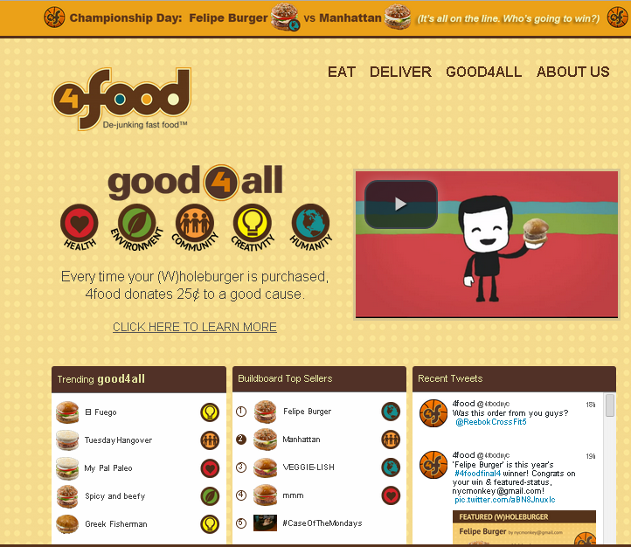
4Food, un restaurante de hamburguesas orgánicas en Manhattan, abrió sus puertas con una promesa de comida deliciosa. Y así de deliciosos también son sus planes para controlar el negocio a través de las redes sociales. Este restaurante desea ser algo más que un lugar para ir a comer. Desea ofrecer una amplia experiencia con las redes sociales.
Dentro del restaurante, ubicado en la esquina de Madison Avenue y 40th Street, un monitor de 240 pies cuadrados transmite flujos constantes de mensajes de Twitter, información del restaurante y registros en Foursquare, una aplicación Web y móvil que permite a los usuarios registrados conectarse con amigos y actualizar la información sobre su ubicación.

Slide 3

Por supuesto que 4Food tiene su propia página de Facebook, la cual utiliza para el marketing social. Si etiqueta su muro de Facebook, puede hacerse acreedor a un iPad. 4Food ofreció el equivalente a $20 en alimentos a la primera persona que enviara por Twitter una imagen suya estando enfrente de la “pared de etiquetas” del restaurante. 4Food también utiliza redes sociales para contratar y promover su campaña “De-Junk NYC” en la que promueve ideas innovadoras para mejorar la ciudad.

Slide 4
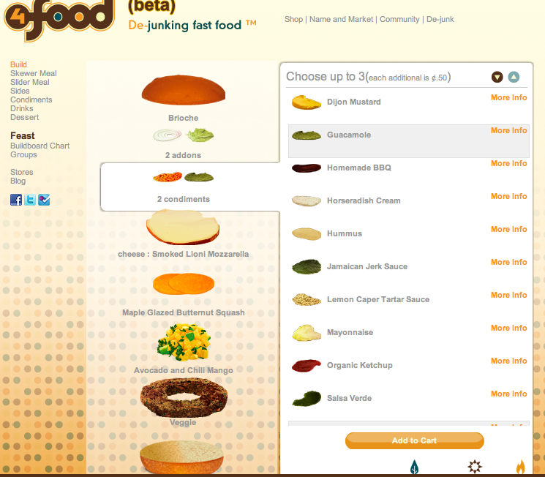
Este restaurante tiene una herramienta en línea para que los clientes inventen sus propios sándwiches y otros platillos, y para poner nombres ingeniosos a sus inventos. Cada vez que alguien ordena un artículo inventado por otro cliente, el inventor recibe un crédito de $25 para gastar dentro de la tienda. Con la lista de ingredientes de 4Food, son posibles millones de combinaciones.

Slide 5
COMERCIO ELECTRÓNICO E INTERNET
El comercio electrónico en la actualidad
Por que es diferente el comercio electrónico
Conceptos clave en el comercio electrónico: mercados digitales y productos digitales en un mercado global

Slide 6


El COMERCIO ELECTRONICO EN LA ACTUALIDAD
El comercio electrónico se refiere al uso de Internet y Web para realizar transacciones de negocios.
El comercio electrónico empezó en 1995 cuando uno de los primeros portales de Internet, Netscape.com, aceptó los primeros anuncios de ciertas corporaciones importantes y popularizó la idea de que el servicio Web se podría utilizar como un nuevo medio de publicidad y ventas

Slide 7
EL COMERCIO ELECTRONICO EN LA ACTUALIDAD
El crecimiento en la población de Internet en general ha estimulado el crecimiento en el comercio electrónico.
Se estima que 80 millones de hogares tuvieron acceso de banda ancha a Internet en 2010, lo cual representaba cerca del 68 por ciento de todos los hogares.
El comercio electrónico transformará a más industrias, entre ellas las que se dedican a las reservaciones de viajes, música y entretenimiento, noticias, software, educación y finanzas.

Slide 8
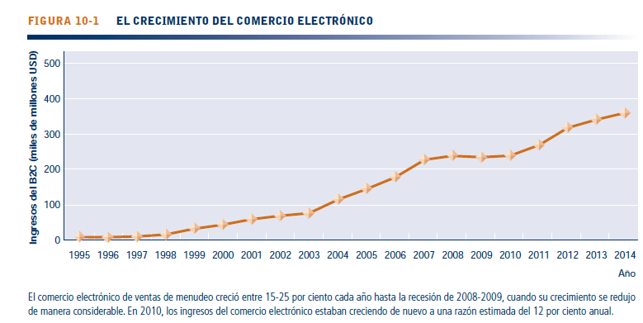

Slide 9

POR QUE ES DIFERENTE EL COMERCIO ELECTRONICO
Transformación de negocios
La amplitud de los ofrecimientos del comercio electrónico crece, en especial en la economía de servicios de las redes sociales, los viajes, los repositorios de información, el entretenimiento, la venta de ropa al menudeo, los electrodomésticos y muebles para el hogar.
El comercio electrónico empieza a despegar en Estados Unidos con los servicios basados en la ubicación y las descargas de entretenimiento, como libros electrónicos.

Slide 10

POR QUE ES DIFERENTE EL COMERCIO ELECTRONICO
Bases Tecnológicas
El número de conexiones inalámbricas a Internet (Wi-Fi, WiMax y 3G/4G) aumenta con rapidez.
Los nuevos modelos de cómputo basados en Internet, como la computación en la nube, el software como un servicio (SaaS) y el software Web 2.0, reducen de manera considerable el costo de los sitios Web de comercio electrónico.

Slide 11
POR QUE ES DIFERENTE EL COMERCIO ELECTRONICO
Emergen Nuevos Modelos de Negocios
Los periódicos y otros medios tradicionales adoptan modelos interactivos en línea, pero pierden ingresos por publicidad frente a las empresas publicitarias participantes en línea, a pesar de ganar lectores en línea.
Surgen modelos de negocios de entretenimiento en línea que ofrecen televisión, cine, música, deportes y libros electrónicos, gracias a la cooperación entre los principales propietarios de derechos de autor en Hollywood y Nueva York, y los distribuidores de Internet como Google, YouTube, Facebook y Microsoft.

Slide 12
Ocho Características únicas de la Tecnología del Comercio
UBICUIDAD
En mercado que se extiende más allá de los límites tradicionales y se extrae de una ubicación temporal y geográfica.
ALCANCE GOLBAL
El tamaño potencial del mercado para los comerciantes del comercio electrónico es casi igual al tamaño de la población mundial en línea

Slide 13
Ocho Características únicas de la Tecnología del Comercio
ESTANDARES UNIVERSALES
Se comparten entre todas las naciones alrededor del mundo y permiten que cualquier computadora se enlace con cualquier otra computadora, sin importar la plataforma de tecnología que utilice cada una de ellas.
RIQUEZA
Gracias a Web es posible entregar mensajes ricos con texto, audio y video de manera simultánea a grandes cantidades de personas.

Slide 14
Ocho Características únicas de la Tecnología del Comercio
INTERACTIVIDAD
La interactividad permite a un comerciante en línea atraer a un consumidor en formas similares a la experiencia cara a cara, sólo que a una escala masiva y global
DENSIDAD DE LA INFORMACION
La densidad de la información en los mercados de comercio electrónico aumenta la transparencia de los precios y los costos.
La densidad de la información también ayuda a los comerciantes a diferenciar sus productos en términos de costo, marca y calidad.

Slide 15
Ocho Características únicas de la Tecnología del Comercio
PERSONALIZACION/ADAPTACION
La personalización de los mensajes de marketing y la adaptación de los productos y servicios al gusto de los clientes se basan en características individuales.
TECNOLOGIA SOCIAL: GENERACION DE CONTENIDO DE LOS USUARIOS Y REDES SOCIALES
Las novedades en Internet y el comercio electrónico confieren poderes a los usuarios para crear y distribuir contenido a gran escala, además de que permiten a los usuarios programar su propio consumo de contenido.

Slide 16
CONCEPTOS CLAVE EN EL COMERCIO ELECTRÓNICO: MERCADOS DIGITALES Y PRODUCTOS DIGITALES EN UN MERCADO GLOBAL
Internet reduce la asimetría de la información. Se dice que existe una asimetría de información cuando una de las partes en una transacción tiene más información que es importante para la transacción que la otra parte.
En el ajuste dinámico de precios, el precio de un producto varía dependiendo de las características de la demanda del cliente, o de la situación de la oferta del vendedor.
Al eliminar los intermediarios en el canal de distribución, se pueden reducir de manera considerable los costos de transacción de las compras.

Slide 17
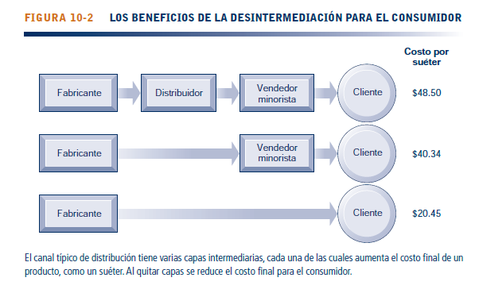
CONCEPTOS CLAVE EN EL COMERCIO ELECTRÓNICO: MERCADOS DIGITALES Y PRODUCTOS DIGITALES EN UN MERCADO GLOBAL
La desintermediación está afectando el mercado para los servicios.

Slide 18
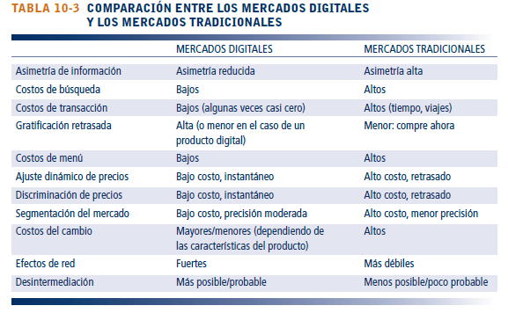
CONCEPTOS CLAVE EN EL COMERCIO ELECTRÓNICO: MERCADOS DIGITALES Y PRODUCTOS DIGITALES EN UN MERCADO GLOBAL
Productos digitales
El impacto de Internet en el mercado para estos tipos de productos digitales es nada menos que revolucionario, y podemos ver los resultados a nuestro alrededor cada día.

Slide 19
COMERCIO ELECTRÓNICO: NEGOCIOS Y TECNOLOGÍA
El comercio electrónico es una fascinante combinación de modelos de negocios y nuevas tecnologías de información.

Slide 20
TIPOS DE COMERCIO ELECTRÓNICO
Comercio Electrónico de negocio a consumidor.- Implica la venta en detalle de productos y servicios a compradores individuales, por ejemplo BarnesandNoble.com, que venden libros, software y música a consumidores individuales.
Comercio electrónico de negocio a negocio.- Implica la venta de productos y servicios entre empresas.
Comercio electrónico de consumidor a consumidor.- Implica a los consumidores que venden directo a otros consumidores.

Slide 21
MODELOS DE NEGOCIOS DEL COMERCIO ELECTRÓNICO
Estos modelos de negocios del comercio electrónico son nuevos, ya que las empresas tienen que estar a la par de la tecnología y el internet.

Slide 22
PORTAL
Los potales como Google, Bing, Yahoo, Ask.com ofrecen herramientas de busqueda web, donde los usuarios pueden descargar música, mandar mensajes, ver noticias, etc.
Los portales generan ingresos en primera instancia debido a que atraen audiencias muy grandes, cobran a los anunciantes por colocar sus anuncios, recolectan cuotas de referencias por dirigir a los clientes a otros sitios y cobran por los servicios Premium.

Slide 23
E-TAILER
Los E-TAILER son las tiendas de venta al menudeo en linea, esta es similar a una tienda con la diferencia de que el cliente sólo necesita conectarse a internet para verificar su inventario y colocar un pedido, lo bueno de E-TAILER es que ofrecen compras 24/7 convenientes y de bajos costos.
Empresas que solo operan en el mundo virtual son: Amazon, BlueNile.com y Drugstore.com

Slide 24
PROVEEDOR DE CONTENIDO
Crea ingresos al proveer contenido digital, como noticias, música, fotos o video, a través de la web.
El cliente puede pagar para acceder al contenido, o se pueden generar ingresos al vender espacio publicitario.

Slide 25
CREADOR DE MERCADO
Los creadores de mercado construyen un entorno digital, es decir los compradores y vendedores se pueden reunir, mostrar productos, buscar productos y establecer precios.
Estas proveen una plataforma en línea, donde los vendedores puedan mostrar sus productos o también los compradores puedan comprar de manera directa.

Slide 26
AGENTE DE TRANSACCIONES
Este modelo simplifica todo el proceso de transacción tradicional que por lo general se manejaba en persona.
Las propuestas de valor primario de los agentes de transacciones en línea son el ahorro de dinero y tiempo.

Slide 27
PROVEEDOR DE SERVICIOS
Mientras los E-TAILERS venden productos en línea, los proveedores de servicio ofrecen servicios en línea.
Las aplicaciones Web 2.0, la compartición de fotos y los sitios en línea para el respaldo y almacenamiento de datos utilizan un modelo de negocios de proveedor de servicios.

Slide 28
PROVEEDOR COMUNITARIO
Provee un lugar de reunión en línea en donde las personas con intereses similares se pueden comunicar y encontrar información útil.

